Slide 2
Geert Berghuis
De kracht van de BPV
Hoe verbeter je de samenwerking in de praktijk?

Slide 3
Het speelveld 1
Student
Praktijkopleider
Docent

Slide 4
Het speelveld 2
Vrienden
Klasgenoten
Student
Ouders
Team/collega’s
Directie
P & O
Praktijkopleider
Docent
Collega’s/werkplekbegeleiders
Teamleiders
Directie
Teamleider
Onderwijskundigen

Slide 5
Programma vanmiddag
3 onderwerpen
In beeld brengen: wat geeft energie en wat ergernis?
Wat zou je willen verbeteren in de samenwerking met de school? En hoe?
Conclusies: gaan we wat doen? Zoja, wat?

Slide 6
Schrijf op een geeltje per vraag je antwoord,
in een of enkele woorden
1A. Wat geeft je energie in je rol als praktijkopleider?
1B. Wat geeft je ergernis of irritatie in je rol als praktijkopleider.
2A. Wat gaat goed in de samenwerking met de school/ in je bedrijf?
2B. Wat kan beter in de samenwerking met de school/ in je bedrijf?
Plak de geeltjes op een van de vier flaps.

Slide 7
Onderwerpen in relatie tot ’Energie, ergernis en samenwerking’
INHOUD: Gedeelde opvattingen over inhoud van de opleiding;
Planning van theorie en praktijkdeel?
INTERACTIE: Is er een “ritme” in de samenwerking, weten partners elkaar
gemakkelijk te vinden? Hoe intensief zijn de contacten? Samen leren?
FACILITEITEN: Beschikbare tijd voor praktijkopleiders en voor BPV-docenten;
Bedrijfsinterne organisatie van het opleiden.
LEERCULTUUR: Hoe belangrijk is opleiden, informeel leren en ontwikkeling
in het bedrijf?

Slide 8
Wat hoort bij een goede begeleiding?
Een goed balans bieden:
Ruimte voor studenten zodat zij vakmanschap kunnen laten zien
Richting geven aan vakmanschapsontwikkeling van studenten
Resultaat: Het door laten gaan van het werk

Slide 9
Verbetering van de samenwerking
Waar in de inhoud van de opleiding, in de communicatie en organisatie van de BPV zou je wat willen verbeteren. Geef dat aan met een gele marker in afbeelding 2.
Waar moet de verbetering toe leiden?
Hoe zou je een initiatief tot verbetering kunnen nemen? Wie moet wat doen?

Slide 10
Conclusies
……………..

Slide 11
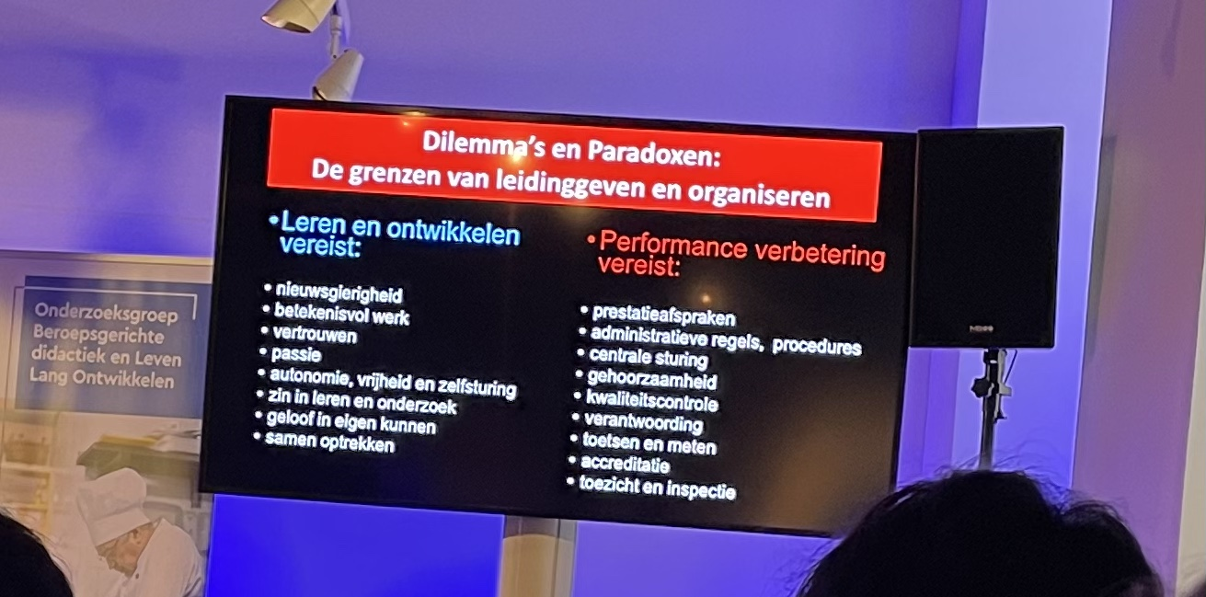
Verschillen tussen leren en presteren
(Joseph Kessels)

Slide 12
Een alternatief model: een coach als spin in het web
Coach
Bedrijven
Onderwijs-team
Ouders
Student

